Slide 1
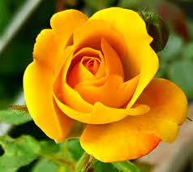
স্বাগতম

Slide 2
শিক্ষক পরিচিতি
দীপক চন্দ্র ধর
সহকারী শিক্ষক
ভবানীপুর সরকারি প্রাথমিক বিদ্যালয়
কুলাউড়া, মৌলভীবাজার।

Slide 3
পাঠ পরিচিতি
আমার বাংলা বই
শ্রেণীঃ ৩য়
পাঠ শিরোনামঃ আমার পণ
সময়ঃ ৪৫মিনিট

Slide 4
এসো আমরা একটি গান শুনি
ভোর হল দোর খোল---------

Slide 5
আজকের পাঠঃ
সকালে উঠিয়া -----নাহি করি হেলা

Slide 6
শিখনফল
2.1.2কবিতা শুনে বুঝতে পারবে
২.১.৩পাঠ্যপুস্তকের শ্রবণযোগ্য স্বরে আবৃতি করতে পারবে
১.৪.১ পাঠ্যপুস্থকের শ্রবণযোগ্য স্বরে স্পষ্ট করে ওশুদ্ধ উচ্চারনে পড়তে পারবে।
১.৫.১পাঠে ব্যবহৃত শব্দ দিয়ে নতুন নতুন বাক্য লিখতে পারবে।

Slide 7
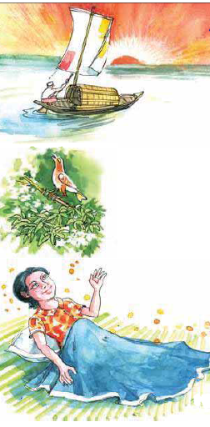
সকালে উঠিয়া আমি মনে মনে বলি

Slide 8
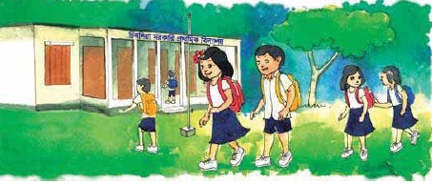
সারা দিন আমি যেন ভাল হয়ে চলি

Slide 9
আদেশ করেন যাহা মোর গরু জনে

Slide 10
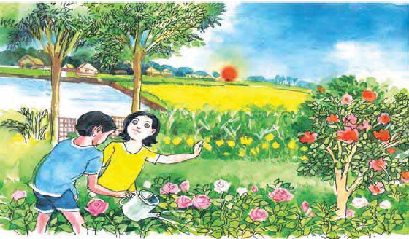
আমি যেন যেন সেই কাজ করি ভাল মনে।

Slide 11
ভাই বোন সকলের যেন ভালবাসি ;

Slide 12
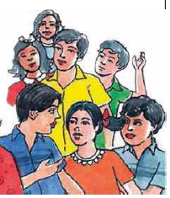
এক সাথে থাকি যেন সবে মিলে মিশে

Slide 13
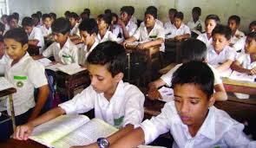
ভালো ছেলেদের সাথে মিশে করি খেলা;

Slide 14
পাঠের সময় যেন নাহি করি হেলা ।

Slide 15
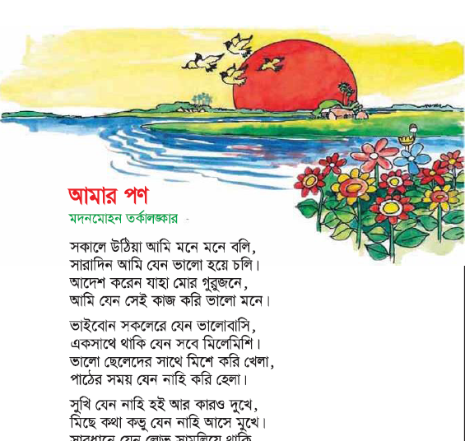
পাঠ্য বই খুলে সরব পাঠ ও নীরব পাঠ

Slide 16
শব্দার্থ
গুরুজন – সম্মানীয় ব্যাক্তি
পাঠ--- পড়া
আদেশ– হুকুম
নতুন শব্দ দিয়ে বাক্য তৈরী কর
সকাল---আমি সকালে ব্যায়াম করি
আদেশ---গুরুজনের আদেশ মেনে চলব
মিলে মিশে---আমরা মিলে মিশে খেলাধূলা করি।

Slide 17
দলীয় কাজ
ক দল
খ দল
শব্দ গুলোর অর্থ লেখ
গুরুজন ---
পাঠ----
নতুন শব্দ দিয়ে বাক্য তৈরী কর
সকাল ---
আদেশ --

Slide 18
মূল্যায়ন
১. কারা গুরুজন
২.পড়ার সময় আমরা কী করব?

Slide 19
বাড়ির কাজ
তোমার খেলার সাথীদের সাথে কেমন আচরন করবে তা ৫টি বাক্যে লিখে নিয়ে আসবে.

Slide 20
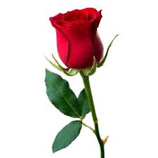
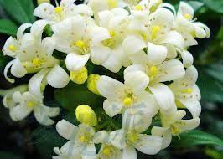
সবাইকে ধন্যবাদ

